Slide 1

Hurtownie Danych i Systemy Eksploracji Danych
ETLMR: Zastosowanie szablonu MapReduce do procesu ETL
Skład sekcji:
Oprzędek Sebastian
Kundera Krzysztof
Notes:
Slajd tytułowy, deklaracja tematu

Slide 2
Plan prezentacji
Wprowadzenie
Czym jest proces ETL
Czym jest szablon MapReduce
Działanie ETLMR
  ODOT + ODAT
  Przetwarzanie struktur hierarchicznych
  Post-fixing
  Wymiary podręczne
  Przetwarzanie tabel faktów
Wydajność i testy ETLMR
Dalsze drogi rozwoju
Źródła
Notes:
Plan ramowy prezentacji

Slide 3
Wprowadzenie
ETL, czyli procesy wydobywania, transformowania i ładowania danych są bardzo czasochłonnymi i zajmującymi zasoby procesami. Naturalnym kierunkiem działania są próby skrócenia czasu transformacji danych wewnątrz tego procesu.
Wraz z rozwojem technologicznym i coraz częściej spotykaną elektroniką w szerokiej gamie zastosowań, ilość danych zbieranych przez urządzenia nieustannie się zwiększa, a oczekiwany przez klientów czas działania cały czas maleje.
Krokiem w kierunku rozwiązania tego problemu jest zrównoleglenie wszystkich możliwych operacji aby skrócić czas oczekiwania przetwarzania informacji.
MapReduce jest frameworkiem umożliwiającym szerokie zrównoleglenie operacji poprzez podział na funkcje mapujące i redukujące.
Notes:
Wprowadzenie do tematyki ETL i MapReduce

Slide 4
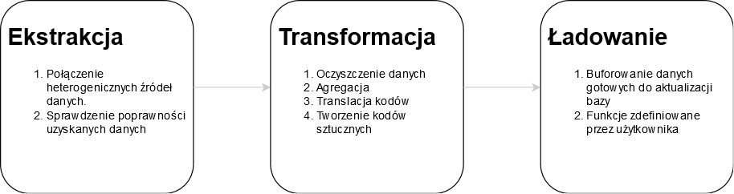
Czym jest proces ETL
ETL(ang. Extract, transform, load) jest procesem transformacji i przemieszczania danych mającym na celu ich uporządkowanie, oczyszczenie oraz ujednolicenie. Jednocześnie są one przygotowywane do przetwarzania wewnątrz hurtowni danych. Zazwyczaj jest to proces czasochłonny, który blokuje dostęp do analizy biznesowej przez pewien czas. Z tego powodu jego przyspieszenie jest atrakcyjnym pomysłem.
Notes:
Krótkie objaśnienie na czym polega proces ETL

Slide 5
Czym jest szablon MapReduce
Szablon MapReduce to proces przetwarzania i porządkowania danych. Umożliwia on duży stopień zrównoleglenia operacji przetwarzania danych z powodu podziału na dwa niezależne etapy – mapowanie i redukcję.
MapReduce składa się z co najmniej dwóch działań: mapowania danych oraz redukcji danych.
Dane są porządkowane na etapie mapowania, po czym są przekazywane do procesów redukujących.
Pewną wadą jest to, że framework ten jest generyczny. Oznacza to że brakuje mu wyspecjalizowanego wsparcia dla wysoko poziomowych struktur hurtowni i procesu ETL takich jak schematy o strukturze gwiazdy, płatka śniegu lub bardzo wolno zmieniające się wymiary (SCD). Wynikiem tego jest niska produktywność programisty ETL. Przez to implementacja dobrego programu usprawniającego proces ETL nie jest łatwa.
Notes:
Krótkie wyjaśnienie o co chodzi we frameworku MapReduce. Warto wspomnieć, że mapowanie i redukcja nie są zawsze obowiązkowe: jednego lub drugiego może brakować w ciągu przekształceń i nie jest to błąd, a celowe działanie mające na celu przyspieszyć przekształcenia danych.

Slide 6
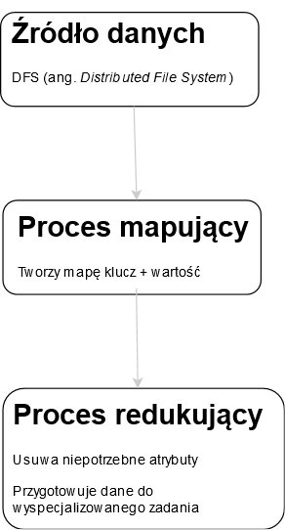
MapReduce: etapy
Proces mapujący przekształca zbiory danych z plików (np. zapisy dotyczące wartości do wpisania do bazy) w uporządkowane mapy klucz + wartość. W zależności od dalszej metody przetwarzania danych, mapy mogą zostać podzielone lub zagregowane.
Proces redukujący zajmuje się przystosowywaniem danych w mapie do wymagań postawionych przez użytkownika (stąd zadanie wyspecjalizowane). Dane z tego procesu zostają przesłane do tabeli-bufora lub prosto do bazy danych.
Notes:
Przedstawienie kolejnych etapów należących do flow frameworka

Slide 7
MapReduce a ETL
Szablon MapReduce został zastosowany przy transformacji i ładowaniu danych.
Każda klasa oferuje wiele funkcji operacji na wymiarach, jak na przykład wyszukiwanie, wstawianie czy kontrolowanie poprawności.
ETLMR implementuje te funkcje, są one jednak niewidoczne dla użytkownika zewnętrznego. Użytkownik zewnętrzny ma wpływ na sposób redukcji i transformacji danych poprzez UDF (ang. User Defined Functions), co pozwala sformatować dane do odpowiedniej postaci będącej użytecznej w wynikowych tabelach wymiarów. Użytkownik powinien też zadeklarować tabele wymiarów i faktów.
Notes:
Szczegóły implementacji frameworku MapReduce wewnątrz procesu ETL

Slide 8
Dlaczego szablon MapReduce ma pomóc?
Ze względu na dostępność zrównoleglania operacji przetwarzania i porządkowania danych szablon został użyty do przeprowadzenia usprawnień w transformacji i ładowaniu danych w procesie ETL. Ilość danych w procesie ETL potrafi dochodzić do ogromnych rozmiarów, co wymaga ogromnych nakładów czasowych i finansowych na przetwarzanie danych. MapReduce pozwala nam lepiej wykorzystać popularny dzisiaj trend do urównoleglania operacji poprzez wykorzystanie klastrów obliczeniowych i wielordzeniowości współczesnych procesorów.
Notes:
Omówienie powodów, dla których szablon MapReduce został wybrany do optymalizacji procesu ETL

Slide 9
Działanie ETLMR: przykłady
Przykładem, na którym ilustrowane będzie zagadnienie, jest projekt testujący strony internetowe. Każdy test jest uruchamiany dla każdej strony, a test zwraca ilość wykrytych błędów. W plikach wynikowych znajdują się przedzielane tabulacją wartości. Pliki te służą jako źródło danych. Dane z plików podlegają procesowi transformacji i relokacji do hurtowni, której schemat jest zbudowany na podstawie gwiazdy(jedna tabela faktów oraz trzy tabele wymiarów). Wymiar pagedim jest wolno zmieniającym się wymiarem.
Notes:
Przedstawienie szczegółów i ustawień przykładu przytaczanego później w kluczowych momentach

Slide 10
Działanie ETLMR: Metody przetwarzania danych
Wewnątrz struktury ETLMR wyróżniamy dwie metody przetwarzania danych: ODOT I ODAT. Pierwsza z nich jest metodą prostszą, w której transport danych następuje liniowo poprzez strukturę. Będzie ona służyła jako wartość wzorowa (początkowa) podczas testów. Druga metoda jest inspirowana zyskującą na popularności współbieżnością, dzięki niej struktura ETLMR może osiągać lepsze wyniki czasowe przetwarzania danych.
Notes:
Przedstawienie metod przetwarzania danych. Głównym celem tej części będzie odróżnienie zrównoleglonego ciągu przetwarzania od standardowego ciągu.

Slide 11
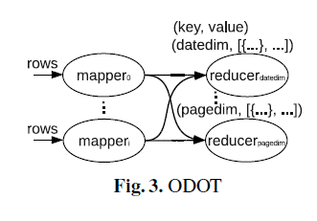
Metody przetwarzania danych: ODOT ilustracja działania
ODOT – One Dimension One Task. Oznacza to równomierne przyporządkowanie tabel wymiarów oczekujących na przetworzenie procesom mapującym w taki sposób, że jeden proces przetwarza naraz jedną i tylko jedną tabelę. Dane po zmapowaniu są przekazywane do unikatowych reducentów, którzy następnie przekazują gotowe dane do bazy danych hurtowni.
Notes:
Omówienie metody ODOT

Slide 12
ODOT: przykład
Dane które są przekazywane wewnątrz ETLMR to pojedynczy wiersz tabeli. Wiersz zawiera informacje na temat strony internetowej, na przykład: row = { ’url’ : ’www.dom0.tl0/p0.htm’, ’size’ : ’12553’, ’serverversion’ : ’SomeServer/1.0’, ’downloaddate’ : ’2011-01-31’, ’lastmoddate’ : ’2011-01-01’, ’test’ : ’Test001’, ’errors’ : ’7’}.
Wiersze o takiej postaci są przekazywane w głąb struktury do procesów mapujących. Te z kolei okrajają dane odpowiednio do wymagań wymiaru i wiążą dane w pary klucz + wartość. Pary wytworzone przez procesy mapujące są umieszczane w mapach, skąd pobierają je procesy dystrybuujące paczki danych dla procesów redukujących.
Procesy dystrybuujące wiążą klucz z pary pochodzącej z mapy wraz z odpowiednim wymiarem, dzięki czemu każdy z procesów redukujących otrzyma tylko dane pochodzące z jego wymiaru.
Proces redukujący dostosowuje dane do wymagań użytkownika (używane są tutaj funkcje przez niego zdefiniowane, ang. User Defined Functions) a następnie składuje dane we wzkazanej bazie danych.
Notes:
Przytoczenie przykładu aby zilustrować w jaśniejszy sposób działanie frameworku

Slide 13
ODOT: wnioski
ODOT jest podstawową i najprostszą metodą ciągu przetwarzania danych wewnątrz struktury ETLMR. Jest prosty ponieważ każdy wymiar jest redukowany tylko przez jeden proces redukujący. Z tego powodu nie występują konflikty i hazardy.
Zyskując prostotę analizy i obsługi ciągu przetwarzania tracimy niestety dużo wartości parametrów oceny jakości użytkownika – czyli głównie czas wykorzystany na przetworzenie nieraz ogromnych ilości danych w tabelach wymiarów.
ODOT wykorzystuje tylko jeden proces redukcji dla każdego z wymiarów. Sytuacja ta zostanie zmieniona w ODAT co umożliwi nam przyspieszenie procesu.
ETLMR dostarcza automatyczne funkcje ładujące dane. Funkcje te sprawdzają obecność wiersza w docelowej tabeli i odpowiednio reagują (wstawianie wiersza jeśli nie istniał, aktualizacja jeśli istnieje).
Notes:
Przedstawienie wniosków wyciągniętych z analizy metody ODOT

Slide 14
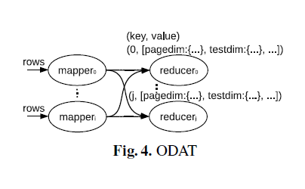
Działanie ETLMR: ODAT
ODAT (ang. One Dimension All Tasks) jest zmodyfikowanym ciągiem ODOT. Różni się od ODOT na etapie podziału zmapowanych wierszy oraz działania procesów redukcji.
Podział zmapowanych wierszy odbywa się na bazie mechanizmu round-robin. Oznacza to, że każdy z wierszy nie jest odgórnie przeznaczony któremuś z procesów redukcji. Zamiast tego każdy proces dzielący mapy wysyła po kolei do każdego reducenta pojedynczy wiersz.
Notes:
Przedstawienie mechanizmu ODAT

Slide 15
ODAT: działanie procesów redukcji
Podczas redukcji napotykamy dwa problemy:
  Utrzymanie unikatowości klucza wymiaru jest trudne, ponieważ wiele procesów redukcji może działać w jednym czasie na danych z tej samej tabeli wymiaru. Rozwiązaniem może być
    użycie globalnego generatora sztucznych identyfikatorów wraz z użyciem post-fixingu. W tej sytuacji w tabeli końcowej na etapie post-fixingu łączymy wiersze o tych samych wartościach atrybutów wymiaru, ale różnych, sztucznych, wytworzonych przez nas przed chwilą identyfikatorach.
    prywatny generator identyfikatorów wraz z użyciem post-fixingu. W takiej sytuacji każdy z procesów redukcji ma swój generator identyfikatorów. Podobnie jak w pierwszym rozwiązaniu, na etapie postfixingu łączymy wiersze. Jednak tym razem, zanim przystąpimy do transformacji danych, musimy deaktywować wymuszanie unikatowości na kluczu wymiaru.
Notes:
Szczegółowe omówienie mechanizmu ODAT

Slide 16
ODAT: działanie procesów redukcji
Drugim problemem jest sposób zarządzania problemem współbieżności procesów redukcji w przypadku kiedy dwa lub więcej z nich chcą wykonać operację stworzenia, aktualizacji lub usunięcia wiersza z wynikowej dla procesu ETL bazy danych. Jak dobrze wiadomo, równoczesne wykonanie takich operacji prowadzi do konfliktów, hazardów i błędów w bazie danych.
Istnieją dwa rozwiązania:
  Tranzakcyjny system dostępu do wierszy wynikowej dla ETL bazy danych. To rozwiązanie jest bardzo kosztowne czasowo, szczególnie dla wymiaru o dużej ilości danych.
  Opóźnianie operacji aktualizacji wierszy do fazy post-fixingu, to znaczy wykonywanie tej operacji dopiero gdy wszystkie procesy zakończyły swoje bieżące operacje.
Notes:
Szczegółowe omówienie mechanizmu ODAT część 2

Slide 17
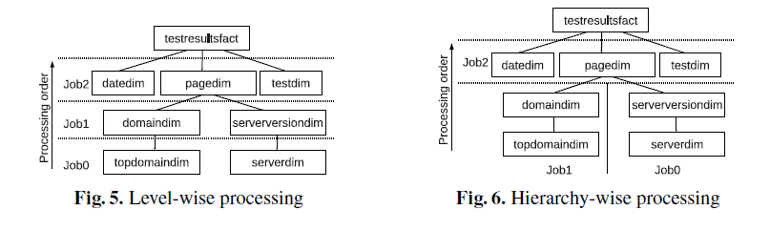
Działanie ETLMR: Struktury hierarchiczne
Aby uniknąć konieczności post-fixingu wewnątrz tabel, możemy wykorzystać klucze obce które istnieją w schemacie płatka śniegu, który jak wiemy jest schematem znormalizowanym. Jest to możliwe dzięki ustaleniu kolejności przetwarzania tabel wymiarów i wykorzystaniu wzajemnych zależności tabel. Istnieją dwie metody przetwarzania struktur hierarchicznych:
  Przetwarzanie poziomowe
  Przetwarzaniae hierarchiczne
Notes:
Wprowadzenie do struktur hierarchicznych

Slide 18
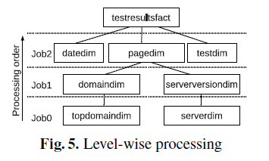
Struktury hierarchiczne: Przetwarzanie poziomowe
Na rysunku obok widzimy schemat naszej przykładowej bazy danych z tabelami faktów i tabelami wymiarów. Najwyższa tabela to tabela faktów, podczas gdy pozostałe zawierają wymiary.
Zbudowane drzewo informuje nas o zależnościach kolejnych tabel wymiarów.
Aby zrozumieć zasadę działania tej metody musimy najpierw zauważyć, że gdy podzielimy schemat płatka śniegu w odpowiedni sposób, dostajemy drzewo tabel. Drzewo to posiada korzeń, liście oraz węzły pośrednie. Najistotniejsze jest spostrzeżenie, że każdy następny poziom drzewa (idąc od liści do korzenia) jest zależny tylko od węzłów które są na niższych poziomach.
Notes:
Omówienie przetwarzania poziomowego struktur hierarchicznych

Slide 19
Struktury hierarchiczne: Przetwarzanie poziomowe
Aby stworzyć drzewo zależności, tworzymy kolejne poziomy zależności zaczynając od korzenia. Tabele zależne bezpośrednio od korzenia drzewa (tabeli faktów) wpisujemy w następny poziom. Aby stworzyć następny poziom, możemy wybrać dowolny węzeł (tabelę) obecnie istniejącego drzewa po czym rekurencyjnie wykonać tę samą operację co dla korzenia, z tą różnicą, że korzeń nie będzie w tym wypadku tabelą faktów.
Istotnym dla zysku czasu operacji jest również spostrzeżenie, że na każdym poziomie może znaleźć się więcej niż jedna tabela wymiaru. Ponieważ węzły z tego samego poziomu drzewa są od siebie niezależne, możemy wykonywać redukcję tabel przebywających na tym samym poziomie drzewa w tym samym momencie.
Tym samym, wykonamy redukcję danych z każdej z tabel, w kolejności wzajemnych zależności, pnąc się w górę drzewa aż do najbardziej zależnego węzła. Dzięki temu metoda ta zachowuje wzajemne więzi integralne tabel, co eliminuje konieczność użycia post-fixingu.
Notes:
Dalsze omówienie szczegółów mechanizmu przetwarzania poziomowego

Slide 20
Struktury hierarchiczne: Przetwarzanie hierarchiczne
Przetwarzanie hierarchiczne jest podobne do przetwarzania poziomowego. Różnica występuje tutaj w podejściu do dzielenia poziomów.
Zamiast dzielić tabele w drzewie na poziomie wzajemnych zależności tabel, szukamy grup tabel które dzielą wspólną zależność z jakąś tabelą. Szukamy schematów płatka śniegu wewnątrz schematu bazy.
Kiedy znajdziemy taką grupę, może zostać ona poddana procesowi redukcji bez ryzyka utraty więzi referencyjnych.
Oczywiście, zależność węzłów wewnątrz grupy dalej jest ważna. Tabele powinny być redukowane w kolejności od tabeli znajdującej się w liściu drzewa.
Przy tym podejściu, procesy które odpowiadają za przetwarzanie jednej z tabel znajdującej się w liściu drzewa mogę pracować współbieżnie. Dzięki temu skrócimy całkowity czas wykonania etapu redukcji tabel wymiarów.
Notes:
Wprowadzenie do przetwarzania hierarchicznego

Slide 21
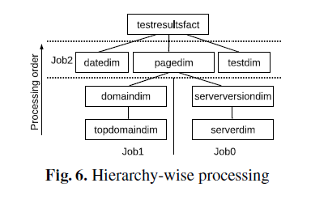
Struktury hierarchiczne: Przetwarzanie hierarchiczne
Zobrazowanie procesu przetwarzania hierarchicznego. Na obrazku zauważyć można, że procesy posiadające w grupie węzłów jakiekolwiek liście to Job1 i Job0. Te dwa procesy mogą rozpocząć swoją pracę w tym samym momencie czasu. Następnie przechodzimy do procesu Job2. Ten proces jednocześnie może redukować trzy tabele. Jest to możliwe ponieważ aplikujemy tutaj zasadę przetwarzania poziomowego: Jeżeli trzy niezwiązane ze sobą węzły znajdują się na tym samym poziomie, proces może rozpocząć ich przetwarzanie w tym samym momencie czasu i wykonywać je współbieżnie.
Notes:
Omówienie szczegółów przetwarzania hierarchicznego

Slide 22
Działanie ETLMR: Post-fixing
Post-fixing jest procesem odbywającym się po etapie redukcji i załadowania danych do tabel wynikowych. Ma m.in. na celu poprawę błędów zaistniałych w wyniku hazardu dostępu podczas etapu redukcji.
Istnieją cztery sytuacje wymagające post-fixingu:
  Używanie globalnego generatora identyfikatorów może prowadzić do powtórzeń wartości w atrybutach (wszystkie atrybuty o tej samej wartości, tylko sztuczny identyfikator o innej wartości)
  Używanie prywatnego generatora identyfikatorów może pozostawić wiersze o zduplikowanej wartości klucza
  Przetwarzanie danych z bazy o schemacie płatka śniegu bez zastosowania przetwarzania poziomowego lub hierarchicznego
  Przetwarzanie danych z SCD (ang. Slowly Changing Dimension) może prowadzić do niewłaściwych wartości atrybutów
Notes:
Wprowadzenie do tematyki Post-fixingu. Warto wspomnieć, że post-fixing nie jest zawsze konieczny, ale to przedstawimy w dalszej części wykładu.

Slide 23
Post-fixing: implementacja
Funkcja post-fixingu jest rekurencyjnie wywoływaną funkcją, której kierunek przebiega od liści do korzenia drzewa tabel (korzeń jest tabelą faktów). Składa się z czterech kroków, podczas których naprawiany jest jeden z wcześniej wymienionych problemów.
Ponieważ sprawdzamy wszystkie cztery warunki za każdym razem, większość poprawek nie zostanie wprowadzona.
ETLMR używa wbudowanego silnika bazy danych SQLite do zarządzania danymi podczas post-fixingu.
Wykonywane działania to:
  Dodawanie nowych identyfikatorów dla wierszy o takich samych identyfikatorach
  Aktualizacja kluczy obcych w odwołujących się tabelach
  Usuwanie wierszy różniących się tylko sztucznym identyfikatorem
  Naprawa wartości w wymiarach SCD
Notes:
Szczegóły implementacji post-fixingu

Slide 24
Post-fixing: przykład koniecznego zastosowania
Załóżmy istnienie dwóch procesów (numer 1 i 2) mapowania i redukcji, które przetwarzają wymiar page co do którego zakładamy, że posiada schemat o kształcie płatka śniegu. Każdy z nich używa prywatnego generatora identyfikatorów. Wymiar pierwotny, pagedim to wolno zmieniający się wymiar drugiego typu.
Drugi typ SCD oznacza, że chcąc zmienić którąś z wartości wiersza wymiaru, musimy dodać nowy wiersz i zmienić oznaczenia obu wierszy na aktualny/nieaktualny (atrybut flagi/daty rozpoczęcia i zakończenia aktywności wiersza).
Wiersze zaznaczone na biało są przetwarzane przez proces 1 a szare wiersze przetwarza proces 2.
Notes:
Przykład sytuacji w której zastosowanie post-fixingu jest konieczne

Slide 25
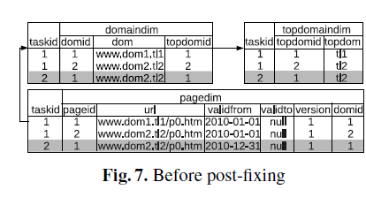
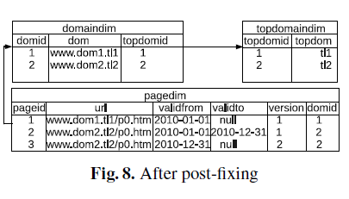
Post-fixing: przykład koniecznego zastosowania
Przyglądając się stanowi tabeli przed post-fixingiem zauważamy, że występują w niej powtarzające się wartości atrybutów.
Funkcja post-fixingu rozpocznie od złączenia wierszy o tej samej wartości atrybutu topdom w tabeli topdomaindim. Po tej akcji, klucze obce nawiązujące do topdomaindim w domaindim zostają zaktualizowane. W podobny sposób przebiega aktualizacja tabeli pagedim. Tabela ta przedstawia wolno zmieniający się wymiar, dlatego na koniec post-fixingu zostanie odpowiednio uaktualniona.
Niżej umieszczony obrazek przedstawia stan po post-fixingu.
Notes:
Dogłębne wytłumaczenie procesu Post-fixingu

Slide 26
Działanie ETLMR: Wymiary podręczne
W omawianym wcześniej przypadku, zarówno w ODOT jak i ODAT, procesy mapujące i redukujące porozumiewają się z bazą danych przez serwer zarządzający. To, jak i dodatkowe połączenie z bazą danych, powoduje koszty czasowe. Dlatego zaproponowane zostały wymiary podręczne (ang. offline dimensions).
Równoległe działania procesów niosą ze sobą wiele hazardów, na przykład kiedy dwa lub więcej procesów żąda dostępu do tej samej tabeli.
Jednoczesna edycja wiersza jest niemożliwa ze względu na to, że żadna z aktualizacji nie jest ważniejsza od drugiej.
W celu zmniejszenia czasu oczekiwania oraz rozwiązania problemu jednoczesnych żądań do tabeli bazy danych dostępu z wielu procesów, możemy wykorzystać tzw. wymiary podręczne. Są to wymiary rozdystrybuowane w węzłach, poza bazą danych, których rolą jest przyjmowanie poleceń działań na bazie od procesu z którym są powiązane. Hazard dostępu jest eliminowany, gdyż każdy proces ma swój wymiar podręczny.
Notes:
Wprowadzenie do tematyki wymiarów podręcznych

Slide 27
Wymiary podręczne
Niewątpliwą zaletą wykorzystwania wymiarów podręcznych w procesie transformacji i ładowania danych jest podział wymiaru który wywołują. Początkowy wymiar jest dzielony na mniejsze i rozporowadzany do węzłów tak, że każdy węzeł systemu posiada część oryginalnego wymiaru.
To obniża czas przetwarzania zapytań i wykonywania modyfikacji na wymiarze przez reducenta, szczególnie jeśli wymiar posiada bardzo dużo danych.
Wymiary podręczne są konfigurowane w taki sposób, by proces wyszukiwania w nich informacji był możliwie jak najszybszy.
Notes:
Zalety wykorzystywania wymiarów podręcznych

Slide 28
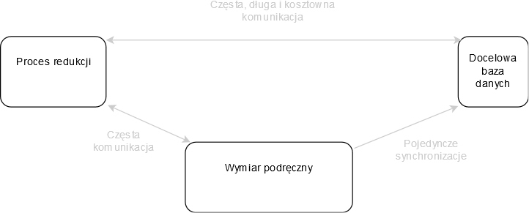
Wymiary podręczne – przyspieszenie czasu pracy ładowania danych do bazy
Wymiary podręczne pozwalają również na przyspieszenie czasu potrzebnego na ładowanie danych. Jest to możliwe dzięki pośrednictwie które stanowią wymiary podręczne między reduktorem a bazą danych. Likwidowany jest narzut protokołu, który reduktor musiałby wykonywać tworząc połączenia z bazą danych – zamiast tego, wymiar podręczny może przesłać wszystkie dane do bazy jeden raz, po zakończeniu pracy przez powiązanego z nim reduktora.
Notes:
Wyjaśnienie najważniejszej zalety wymiarów podręcznych

Slide 29
Typy implementacji wymiarów podręcznych
Offline ODOT
  To podejście jest podobne do omówionego wcześniej schematu przetwarzania ODOT. Dla przypomnienia, ten typ przetwarzania przyporządkowuje każdemu reducentowi tabelę wymiaru, którą ten i tylko ten reducent będzie przetwarzał.
Hybrid
  Łączy cechy charakterystyczne ODOT i ODAT poprzez podział wymiarów na dwie grupy:
    Pierwszą grupę stanowi tylko i wyłącznie wymiar, który posiada najwięcej danych do przetworzenia. Wymiar ten jest przetwarzany w stylu ODAT, czyli jest dzielony na części bazując na kluczu naturalnym po czym dane zostają przetwarzane przez procesy mapujące
    Drugą grupę stanowią pozostałe wymiary, które są dzielone pomiędzy procesy redukujące, podobnie do ODOT (jeden reducent – jeden wymiar).
Notes:
Przedstawienie typów implementacji wymiarów podręcznych

Slide 30
Wymiary podręczne: hybrydowa implementacja
Zastosowanie post-fixingu nie jest konieczne ze względu na kolejność redukcji tabel. Takie zastosowanie zwiększe efektywność implementacji.
Ze względu na to, że dane wejściowe z większości wymiarów o dużej ilości danych są dzielone na podstawie kluczy naturalnych, wiersze o takich samych wartościach klucza biznesowego mogą być przetwarzane przez ten sam proces mapujący.
Podsumowując, wymiary podręczne istnieją w węzłach systemu a ich dane nie zostaną załadowane do hurtowni danych bez wyraźnego polecenia.
Notes:
Wyjaśnienie hybrydowej implementacji wymiaru podręcznego

Slide 31
Działanie ETLMR: Przetwarzanie tabel faktów
Przetwarzanie tabel faktów jest drugą fazą procesu ETLMR.
Ten etap jest podobny do przetwarzania wymiarów, jednak tym razem przetwarzamy tabele faktów. ETLMR został wyposażony w specjalne, duże tabele faktów (ang. Bulk Fact Table) które umożliwiają prostszą obsługę i szybsze działanie procesu.
Przetwarzanie tabel faktów korzysta z funkcji zdefiniowanych przez użytkownika. Oznacza to specyficzne dla każdej implementacji działania mające na celu uporządkowanie danych.
Zamiast bezpośredniego kontaktu z docelową bazą danych, wszelkie zmiany są zapisywane w specjalnej, dużej tabeli faktów, która przy przepełnieniu zsynchronizuje swoją zawartość z docelową bazą danych.
Ładowanie do dużej tabeli następuje równolegle dla procesów mapujących i redukujących.
Notes:
Notka o przetwarzaniu tabel faktów

Slide 32
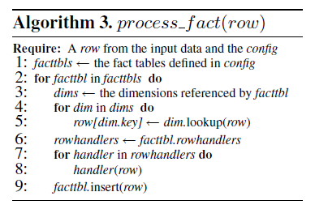
Przetwarzanie tabel faktów
Obok zaprezentowany jest pseudokod funkcji przetwarzania tabel faktów. Funkcja ta spełnia rolę procesu mapującego jak i redukującego.
W specjalnych przypadkach procesy te mogą być pomijane. W wypadku np. braku agregacji proces redukujący nie będzie próbował przetwarzać danych w żaden sposób. Zmniejsza to czas wykonania całego procesu, co jest bardzo dobrą zmianą.
Właściwość ta powoduje, że funkcja jest elastyczna.
Notes:
Zwięzłe omówienie funkcji przetwarzającej tabelę faktów

Slide 33
Wydajność i testy ETLMR: Przygotowanie testów
ETLMR używa framework'u Pythona nazwanego pygrametl oraz frameworku Disco do kontroli przepływu danych.
Testy odbywały się na klastrze sześciomodułowym, 4 GB ramu, dysk twardy SATA o parametrach 16 MB Cache, 3 GB/s, 7200 RPM. Wszystkie klastry wyposażone były w system Linux 2.6.32 kernel z Disco 0.2.4, Python 2.6, i ETLMR. Klastrem zarządza GlusterFS DFS. Wykorzystano również PostgreSQL 8.3 dla serwera zarządzającego bazą danych. Każdy z workerów był w stanie jednocześnie przetwarzać cztery równoległe procesy mapowania lub redukcji (tj. w sumie 20 procesów jednocześnie).
Czas ładowania tabeli faktów nie jest brany pod uwagę podczas testów, jako że dzieje się to automatycznie po przepełnieniu bulk fact table oraz jest to zależne od określonej funkcji użytkownika. Czas ładowania tabeli faktów może być skrócony poprzez wykorzystanie gotowych komercyjnych produktów.
Notes:
Wypunktowanie parametrów sprzętowych wykorzystywanych na maszynie na której przeprowadzano testy

Slide 34
Przygotowanie danych
Do testów był używany dalej wcześniej przedstawiony schemat przykładowego problemu. Dane do testu zostały sztucznie wygenerowane.
Zostały wygenerowane dwa pliki z danymi testowymi: mniejszy, smalldim oraz większy bigdim. Różniły się one ilością danych w wymiarze page.
  Bigdim
    80 GB danych
    10.6 GB danych faktów
    6.2 GB danych wymiaru page
  Smalldim
    80 GB danych
    12.2 GB danych faktów
    54 MB danych wymiaru page
Oba testy produkują 32 KB i 16 KB danych testowych wymiarów.
Notes:
Parę liczb odnośnie objętości danych

Slide 35
Skalowalność proponowanych metod przetwarzania
Przeprowadzone na ETLMR testy polegały na porównaniu wyników skalowalności i czasu przetwarzania zbiorów danych.
Na wykresach przedstawione jest przyspieszenie czasu obliczeń. Wartość tego przyspieszenia jest równa ilorazowi czasu potrzebnego na przetworzenie danych przez 4 procesy w schemacie płatka śniegu do czasu potrzebnego na przetworzenie przy n procesów, gdzie n jest parametrem.
Na wykresach umieszczonych na następnych slajdach możemy zauważyć, że czas przetwarzania dla schematu typu gwiazdy jest krótszy niż dla schematu typu płatka śniegu. Jest to spowodowane zależnościami wymiarów w schemacie płatka śniegu. Te zależności wymuszają dłuższy czas przetwarzania.
Możemy również zauważyć, że przetwarzanie w hybrydowej implementacji wymiarów zewnętrznych jest najlepiej skalowalne i osiąga niemal liniowy wynik przyspieszenia.
Notes:
Wstęp do analizy testów, omówienie skalowalności metod przetwarzania

Slide 36
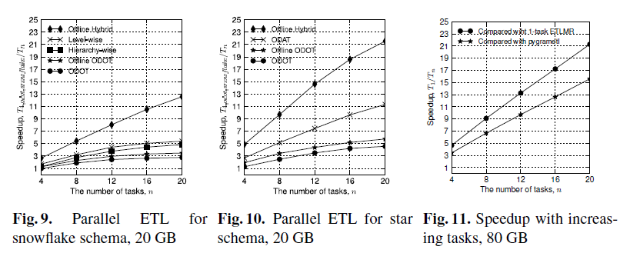
Wykresy przyspieszeń przetwarzania danych w zależności od ilości procesów i typu schematu
Zgodnie z wcześniejszymi przypuszczeniami, przetwarzanie danych typu ODAT daje nam bardzo dobre rezultaty wraz ze wzrostem ilości procesów. Dzieje się tak, ponieważ ODAT nie jest związany parą jeden wymiar – jeden proces. Dzięki równoległości osiągane są lepsze wyniki. Rozwiązania typu ODOT, bez względu na typ i kolejność przetwarzania, przegrywają walkę z ODATem.
Notes:
Wykresy przyspieszeń czasu wykonywania procesów

Slide 37
Obserwacje stworzone na podstawie wykresów
Następną obserwacją są lepsze wyniki dla przetwarzania ODOT z zaimplementowanymi wymiarami podręcznymi niż bez takich wymiarów.
Jest to spowodowane:
  Użyciem wysokiej jakości systemu składowania danych w węzłach klastra, do których jest dostęp.
  Wymiar o dużej ilości danych jest dzielony na mniejsze, co poprawia wyszukiwanie i sprawdzanie wartości.
  W odróżnieniu od sytuacji w której reduktor komunikuję się cały czas z bazą przez połączenie, tutaj niezależnie robi to wymiar podręczny.
Notes:
Zanotowanie obserwacji dokonanych po teście

Slide 38
Skalowalność systemu
Po zakończonych testach metod przetwarzania przetestowany został cały system poprzez zmianę ilości procesów i zbiorów danych. Wybrana została metoda hybrydowa przetwarzania danych działająca na schemacie gwiazdy z wykorzystaniem wymiaru podręcznego ze względu na najlepsze wyniki w poprzednim etapie. Za te testy odpowiada wykres 11.
Notes:
Wykres przedstawiający skalowalność systemu

Slide 39
Wyniki porównania z frameworkiem pygrametl
Wymiar pagedim, jako wymiar z najobszerniejszą ilością danych został przeznaczony zgodnie z metodą hybrydową dla procesów mapujących, a pozostałe wymiary, czyli datedim oraz testdim, zostały przeznaczone dla procesów redukujących. W czasie przetwarzania tabeli faktów żaden proces redukujący nie został wykorzystany z powodu braku konieczności agregacji danych.
Na początku test sprawdził ilość czasu jaka była potrzebna przy wykorzystaniu tylko jednego procesu. Na wykresie mamy ukazane przyspieszenie całkowitego czasu wykonywania przetwarzania ETL w stosunku do właśnie tych wyników kontrolnych. Funkcja na wykresie jest opisana ilorazem czasu testu kontrolnego do czasu testu przy n procesach.
ETLMR osiągnął w obu przypadkach (porównanie do wyniku kontrolnego i do pygrametl'a) przyspieszenie bliskie liniowemu.
Notes:
Porównanie wyników z frameworkiem Pythona

Slide 40
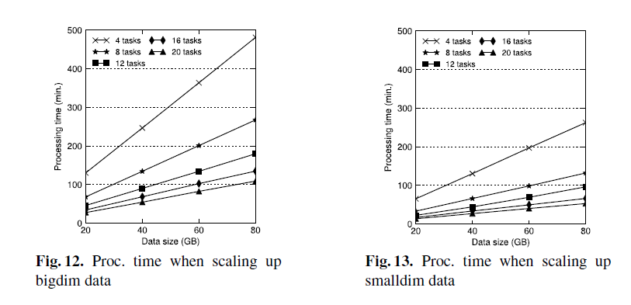
Zachowanie ETLMR przy zmianie ilości danych
W tym teście parametrem dalej jest ilość procesów. Ilość danych jest zwiększana przy każdym teście. Zauważyć można liniowy wzrost czasu przetwarzania.
Notes:
Analiza zmiany ilości danych testu

Slide 41
Dalsze perspektywy rozwoju
Jedną z dróg rozwoju jest na pewno większa skala zrównoleglenia i poszukiwanie większych możliwości jednoczesnego wykonywania większej ilości operacji.
Rozwinąć ETLMR aby był w stanie sprawnie przetwarzać informacje ze schematu konstelacji faktów.
Dołączyć do aktualnego frameworku funkcjonalność inkrementalnego procesu ETL, aby dzięki ciągłej aktualizacji danych uczynić wartości bardziej aktualne. Nasza hurtownia skierowana by była wtedy na przechowywanie danych czasu rzeczywistego.
Notes:
Krótkie przedstawienie dalszych perspektyw rozwoju frameworku ETLMR

Slide 42
Źródła
Liu, X., Thomsen, C., & Pedersen, T. B. (2011). ETLMR: A Highly Scalable Dimensional ETL Framework Based on MapReduce. Lecture Notes in Computer Science, 6862, 96-111. DOI: 10.1007/978-3-642-23544-3_8
Joanna Klisiewicz, Adam Piórkowski, Stanisława Porzycka (2011). Konstrukcja procesu ETL dla danych przestrzennych. Akademia Górniczo-Hutnicza, Katedra Geoinformatyki i Informatyki Stosowanej. Studia Informatica, Volume 32, Number 2B(97)
Notes:
Przedstawienie bibliografii

